Slide 1
웹 기반 소프트웨어 개발
김준현, 김형래, 이민주

Slide 2
목차
작품 소개
세부사항
사용한 오픈소스
작업과정
작품 시연

Slide 3
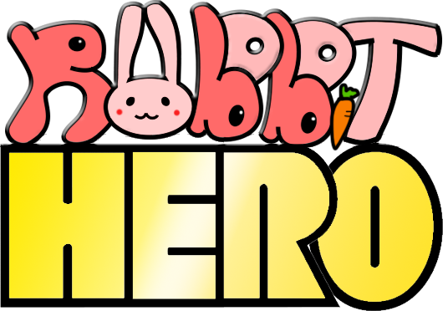
작품 소개
게임 로고

Slide 4
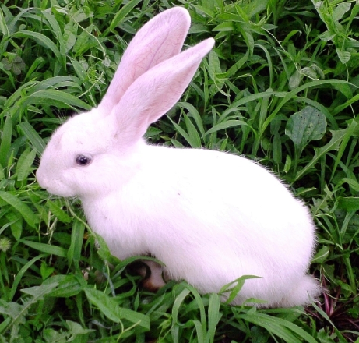
작품 소개
약자의 상징인 토끼가 세상을 구한다!

Slide 5
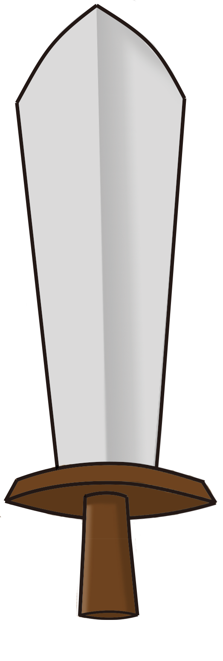
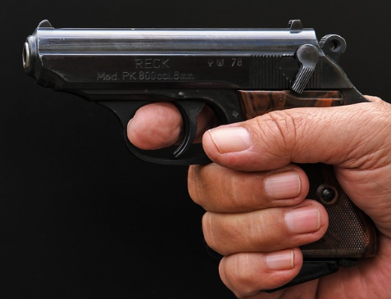
작품 소개
슈팅게임 무기를
전형적인 ‘총’ 대신 ‘검’을 사용

Slide 6
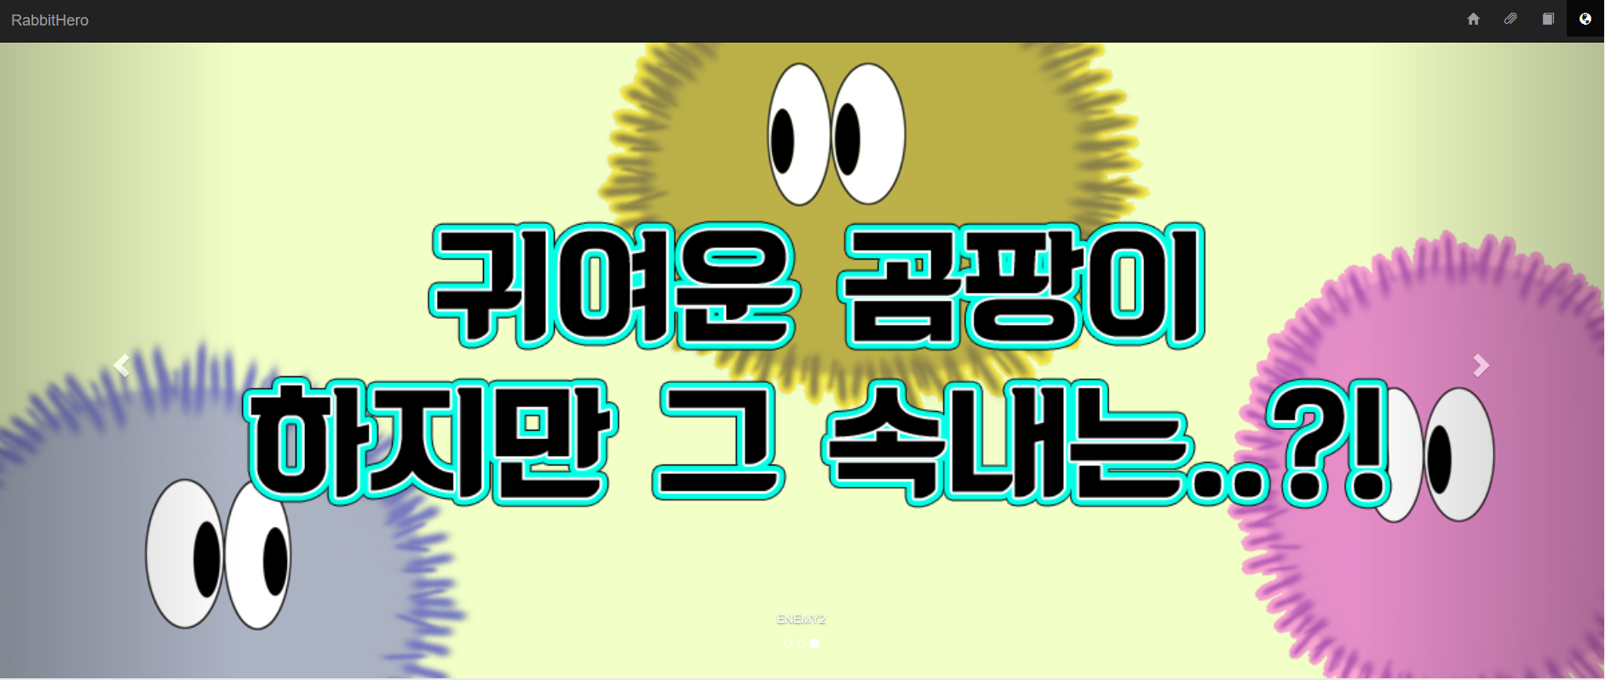
사용한 오픈소스
< 부트스트랩 >
메뉴 바 생성
배너 생성

Slide 7
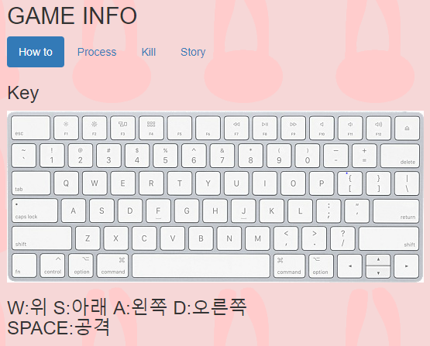
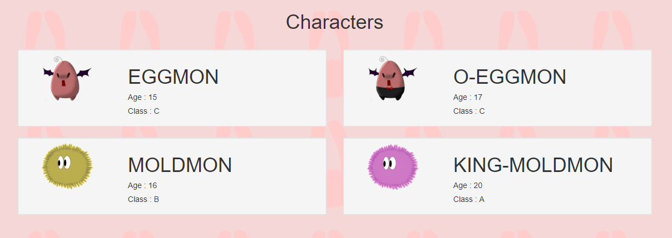
사용한 오픈소스
< 부트스트랩 >
게임 사용방법 및 정보 표시
스테이지 진행도 표시
캐릭터 설명

Slide 8
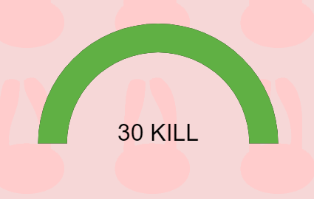
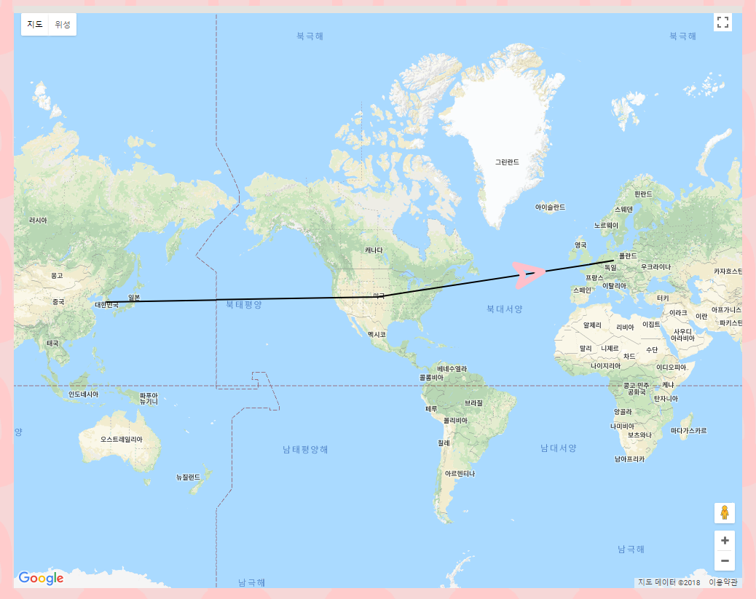
사용한 오픈소스
D3 : 킬 수 표시
구글 맵 : 이동 경로 표시
스테이지 1 : 한국
스테이지 2 : 미국
스테이지 3 : 독일
CSS, 자바스트립트 : 전체적 사용

Slide 9
사용한 오픈소스
J QUERY
퍼센트 바를 동적으로 바꿈
스크롤 스파이
- JS : 게임 전체적으로 사용

Slide 10
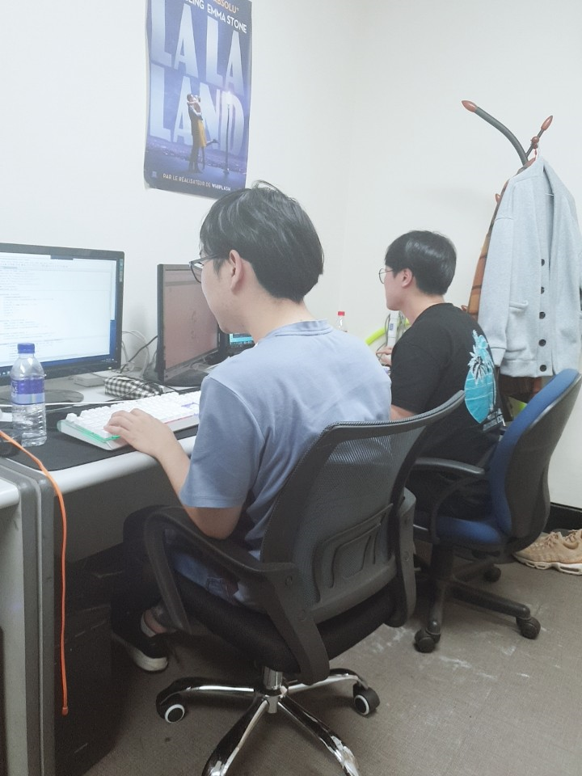
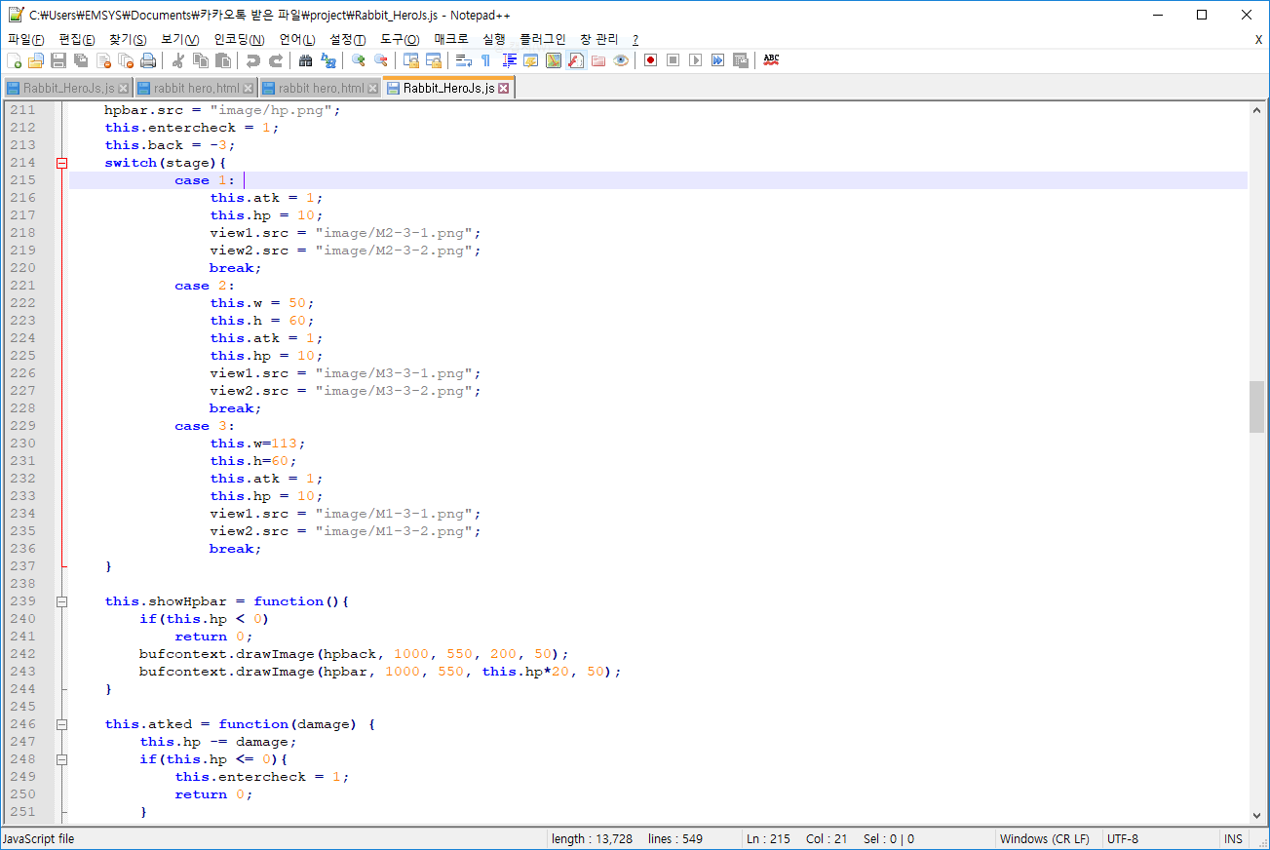
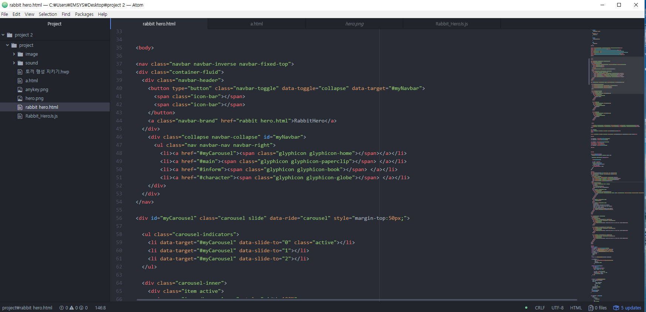
작업과정
합동작업
Notepad++ 사용
Atom 사용

Slide 11
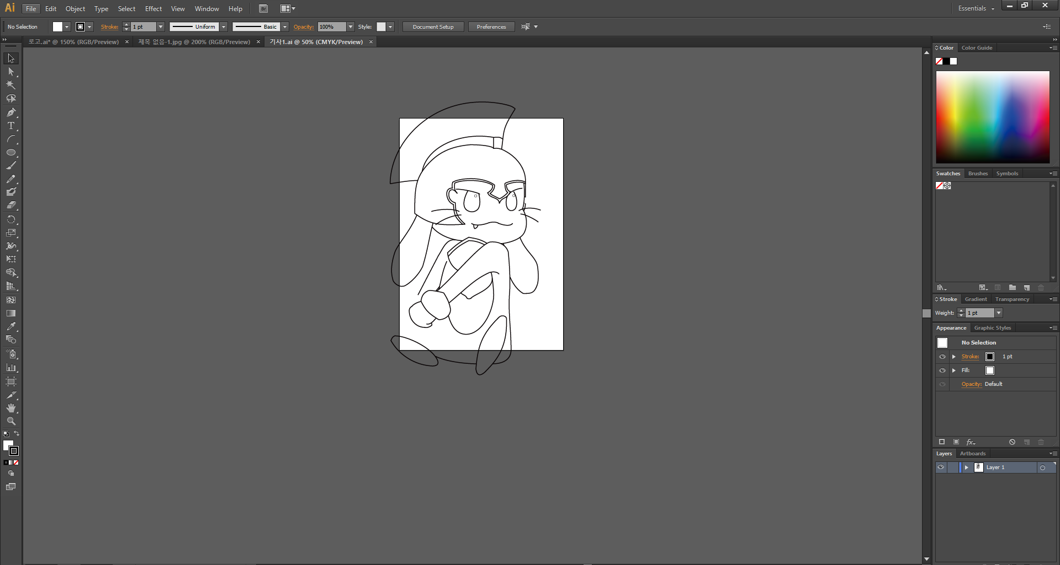
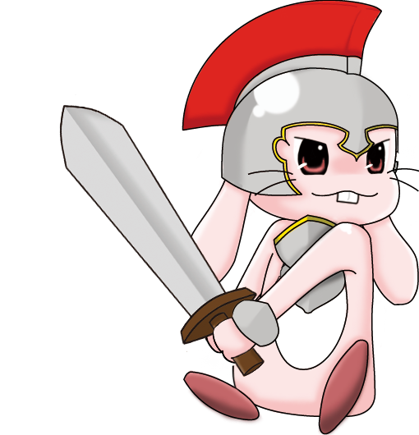
작업과정
손그림
일러스트레이터
포토샵 채색

Slide 12
작품 시연

